Slide 1
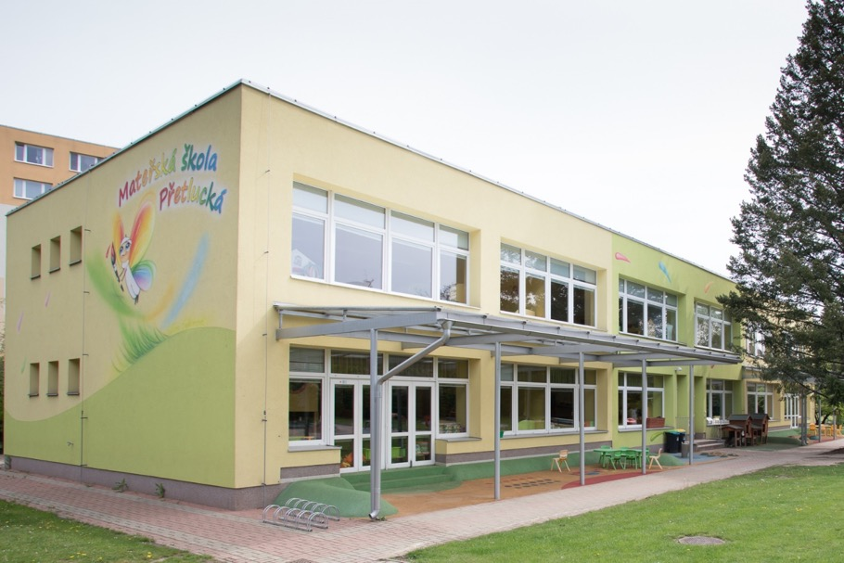
VÍTEJTE U NÁS V MATEŘSKÉ ŠKOLE
MŠ Přetlucká, Praha 10 Strašnice

Slide 2
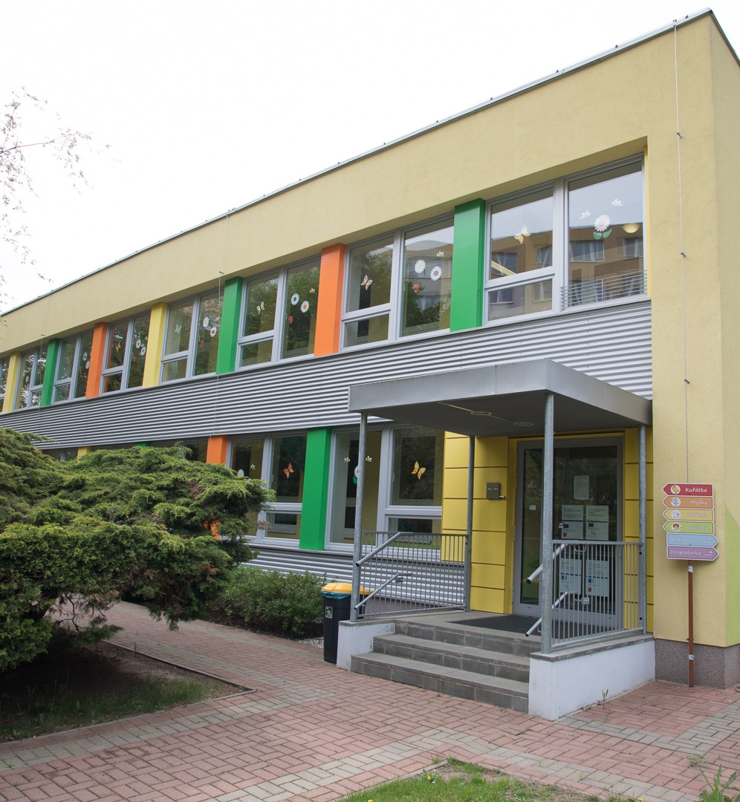
CHARAKTERISTIKA ŠKOLY
Mateřská škola byla postavena jako instituce pro výchovu a vzdělání v 70. letech a nachází se nedaleko metra Skalka. Škola prošla v minulých letech celkovou postupnou rekonstrukcí, technický stav budovy je dnes ve velmi dobrém stavu.
Provoz je zajištěn ve třech třídách v rámci standardního denního provozu od 6³⁰ do 17⁰⁰ h a také ve čtvrté třídě nepřetržitě od pondělí 6³⁰ do pátku 17⁰⁰ h jako internátní provoz. Lze tedy využít i večerní provoz, včetně večeře do 18³⁰ h. Věkové složení jednotlivých tříd je smíšené, třídy jsou s označením zvířátek - Slůňata, Lvíčata, Myšky a Kuřátka.
Na škole pracuje celkem 20 zaměstnanců, z toho 8 kvalifikovaných pedagogů, v každé třídě asistent pedagoga, 2 asistentky pedagoga pro zajištění večerního a nočního provozu a 5 provozních zaměstnanců.

Slide 3
ŠKOLNÍ VZDĚLÁVACÍ PROGRAM
Školní vzdělávací program „S lehkostí motýlka společně rozplétáme složitosti světa“ vychází z rámcového programu pro předškolní vzdělávání. Byl zpracován v průběhu školního roku 2004/2005, je každým rokem aktualizován. Naší snahou je nepracovat s tímto dokumentem formálně, chceme, aby byl funkční, odpovídal rámcovému vzdělávacímu programu pro předškolní vzdělávání i filozofii naší mateřské školy. Postupnými obměnami se nám to daří.
Třídní vzdělávací programy jsou přizpůsobeny věkovému složení v jednotlivých třídách, vzdělávání je rozděleno na starší a mladší děti, podle provozních možností jsou využívány dělené skupiny.
Pro děti s odklady školní docházky je zpracován individuální plán. V 2. pololetí je s dětmi pracováno podle stimulačního programu Maxík. Velmi důležitá je spolupráce s rodiči, každé lekce se proto zúčastňuje i rodič dítěte, následně je třeba domácí procvičování.

Slide 4
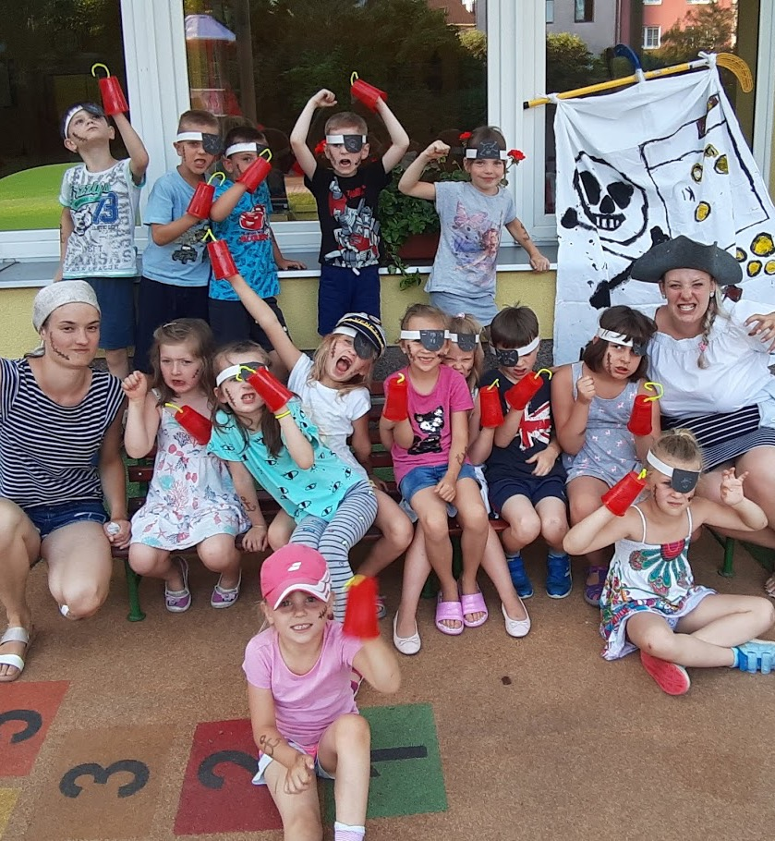
NAŠE HLAVNÍ CÍLE
hlavním cílem našeho školního programu je vytvořit dětem pohodové podmínky, které napomáhají přirozenému vývoji a vzdělávání
postupná adaptace při vstupu do mateřské školy společně s rodiči
učíme žít děti s ostatními vrstevníky, umět spolu komunikovat, navazovat kontakty, nacházet mezi s sebou kamarády pro hru i vzdělávání
přijímat dítě takové jaké je, umožnit mu, aby se cítilo v bezpečí a aby mělo možnost rozvoje po všech stránkách
rozvoj zdravého sebevědomí, které upevňujeme především rozvíjením samostatnosti dětí. Naše pravidlo – „mamko, taťko, to zvládnu sám (oblékání, hygiena, stolování, činnosti)
pozornost je také věnována smyslovému vnímání na základě vlastních prožitků, co si dítě vyzkouší, to si lépe zapamatuje a déle uchovává

Slide 5
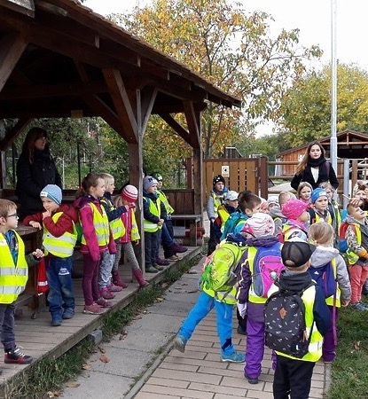
NAŠE HLAVNÍ CÍLE:
je zařazován komunikativní ranní kruh, kde se dítě učí vyjadřovat svůj názor a naslouchat druhému (prevence rizikového chování jednotlivců)
učíme děti navazovat kontakty nejen s dětmi, kteří mluví stejnou řečí, ale i s těmi, kterým nerozumíme, a jejich vzhled je odlišný
součástí vzdělávacího programu jsou aktivity zaměřené na pohyb, které podporují zdravý vývoj dítěte po stránce fyzické i psychické
umožňovat aktivity vycházející z přírody a vše, co je s ní spojováno
naším záměrem je, aby dítě všechny poznatky, které se učí, prožívalo aktivně, radostně a bylo připraveno k úspěšnému zahájení školní docházky

Slide 6
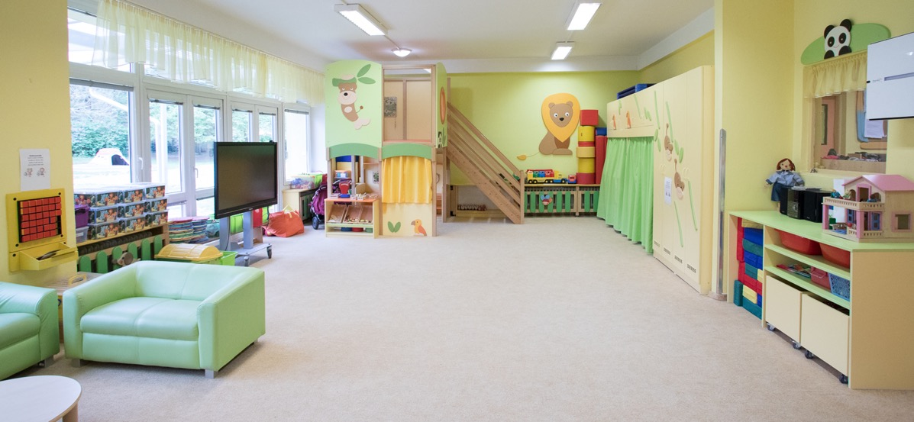
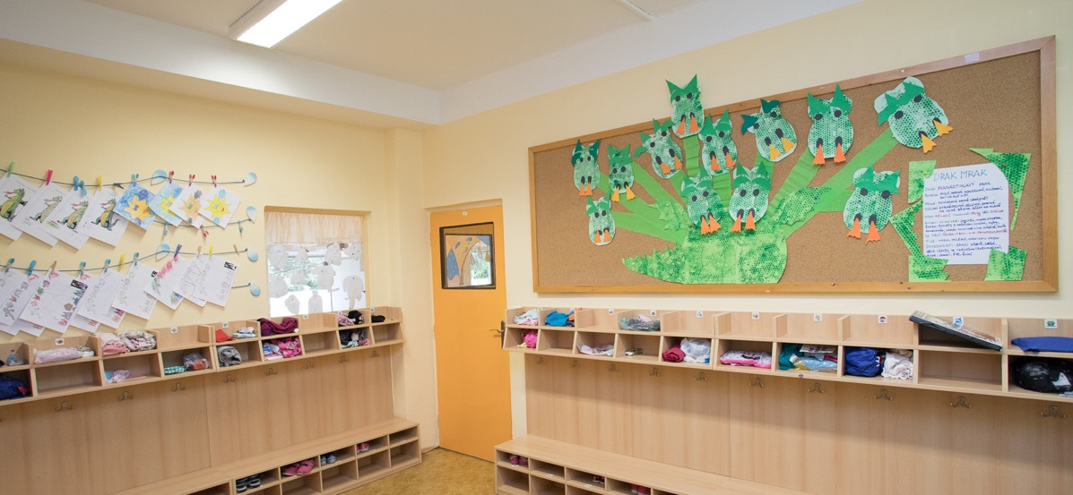
VYBAVENOST ŠKOLY
Vstup do školy je zabezpečen bezpečnostními dveřmi a je umožněn pouze na základě elektronického vrátného. Na každé třídě je instalován kamerový systém.
Dětem se snažíme vytvořit estetické, líbivé a smysluplné prostředí, ve kterém jsou vzdělávány. Celkové prostory jsou přiměřené, prostor je rozdělen na různé koutky, kde probíhají tvořivé aktivity.
Dětský nábytek, tělocvičné nářadí a náčiní - vše je přizpůsobeno počtu a potřebám dětí, jsou v různých velikostech (odpovídají antropo-metrickým požadavkům).
V každé třídě je instalována interaktivní tabule. Ke vzdělávání slouží programy určené pro předškolní vzdělávání. Využíváme Interaktivní školičku Barevných kamínků a Školka hrou od Edulabu.

Slide 7
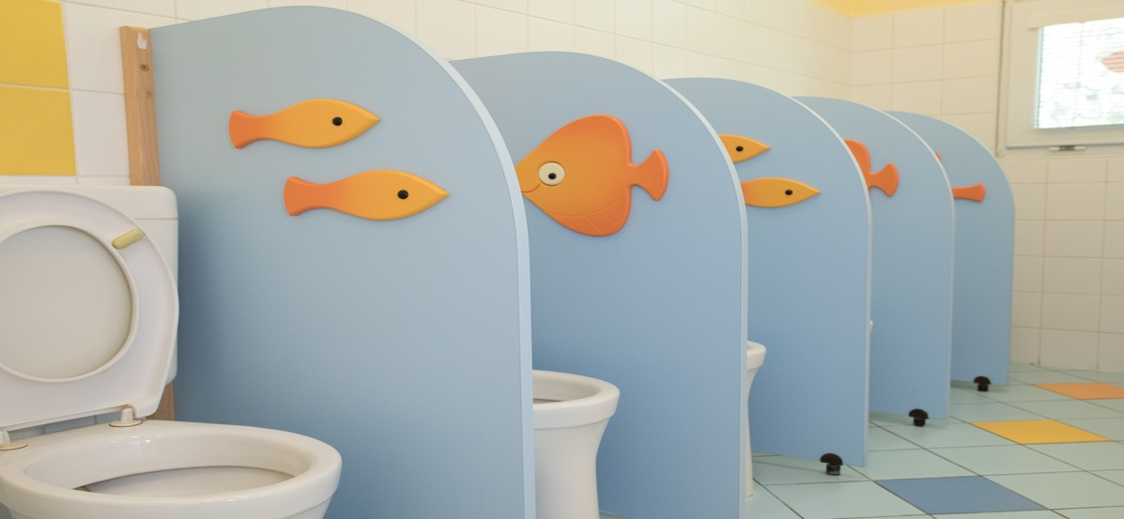
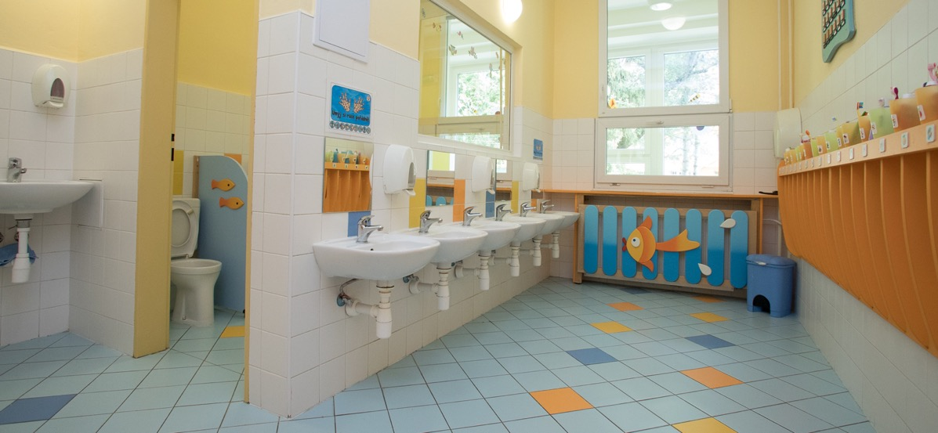
VYBAVENOST ŠKOLY
Umývárna a WC jsou řešeny tak, aby zabezpečovaly dostatečný dohled na děti (skleněná výplň mezi třídou a hygienickým zařízením). V umývárně má každé dítě vlastní věšák na ručník, hřeben, kelímek na čištění zubů.
V rámci prevence zubního kazu se děti v naší MŠ seznamují se správnou technikou čištění zubů, pravidelně si zuby čistí po obědě.

Slide 8
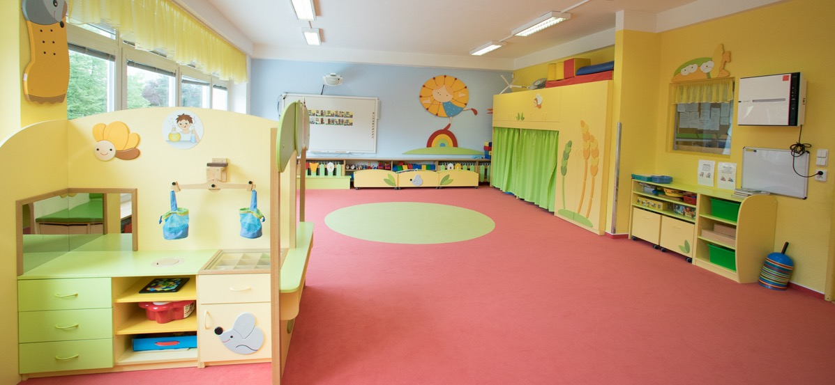
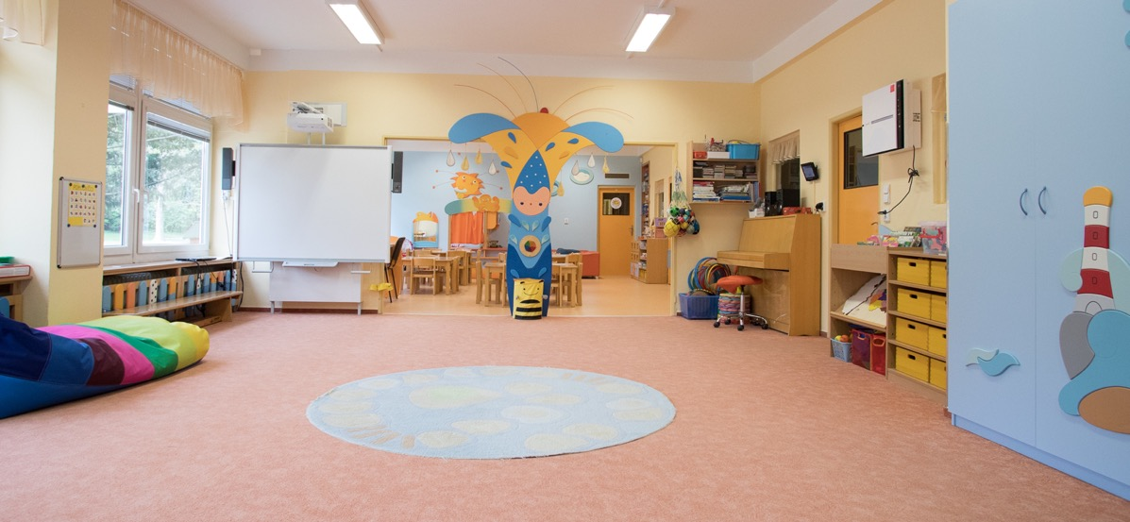
VYBAVENOST ŠKOLY
Interiéry tříd jsou vybaveny dostatečným množstvím hraček, didaktických a učebních pomůcek, které děti využívají při hře, individuální i skupinové činnosti. Při nákupu se snažíme volit výběr hraček podle vzdělávacího a estetického pravidla - ocenění správná hračka, nezávadnost, kvalitní plast, či dřevo.
Pro hudební činnost je v každé třídě k dispozici klavír a rytmické nástroje.
Pro výtvarné a pracovní činnosti slouží v každé třídě pracovní stolek, kde děti mohou zanechat a v průběhu dne dokončit svoji činnost. Výtvarný pracovní materiál je umístěn u pracovního stolku a je průběžně obměňován a doplňován.

Slide 9
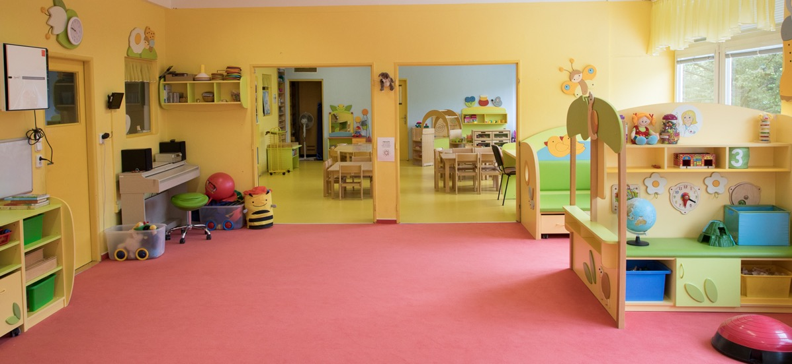
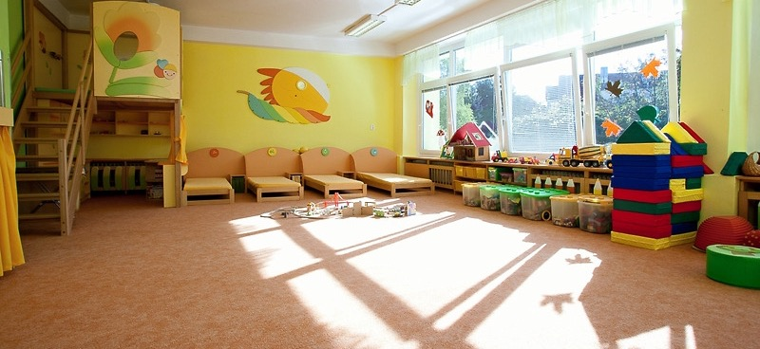
VYBAVENOST ŠKOLY
Na odpolední odpočinek a spánek má každé dítě svoje lehátko s molitanovou podložkou (pro zachování tepelné pohody) a hypoalergenní lůžkoviny, které se ukládají po spánku do skříně s větratelným otvorem.
V denním programu je respektována individuální potřeba spánku a odpočinku jednotlivých dětí. Děti do spánku nenutíme. Dětem, které neusnou nebo spí jen krátce, nabízíme další klidový program (prohlížení knih, didaktické hry, puzzle, diagnostika, portfolio).
Předškolní děti mají po krátkém odpočinku další doplňkové aktivity – logopedie, rozvoj grafomotoriky – pracovní listy.

Slide 10
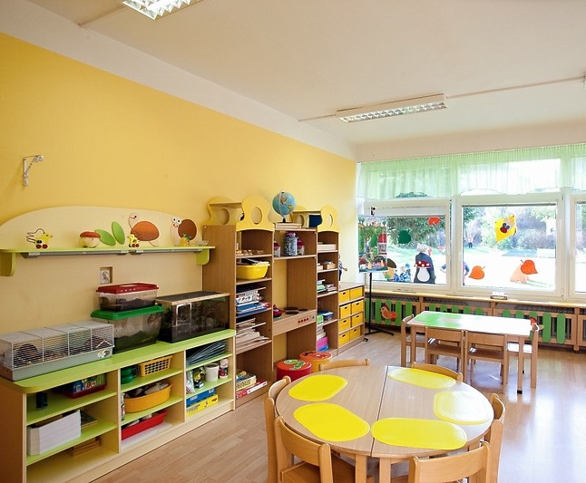
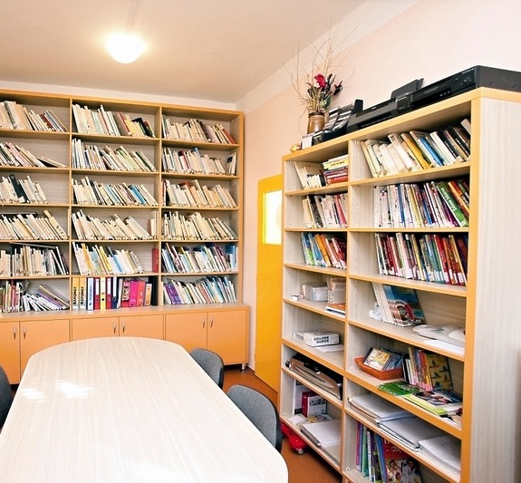
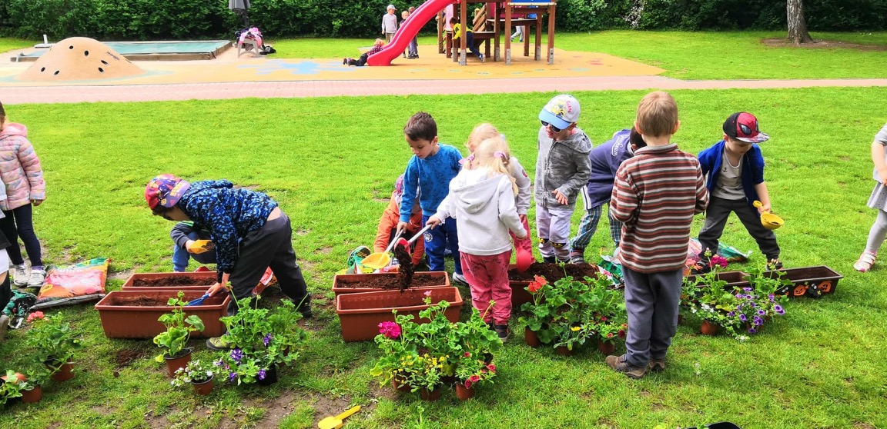
VYBAVENOST ŠKOLY
V každé třídě je koutek čtenářské gramotnosti, kde podporujeme vytvoření kladného vztahu ke knize. Podporujeme projekt „Celé Česko čte dětem“ a denně dětem předčítáme. Do projektu se snažíme zapojit i rodiče a prarodiče, kteří chodí dětem číst zejména před odpoledním odpočinkem.
V jedné třídě je vytvořen environmentální koutek, kde se děti seznamují se zvířátky a rostlinami, učí se o ně pečovat. Děti se společně s pedagogy starají o křečky a šneky. Na zahradě se všichni společně starají o králíčky. Na zahradě jsou rozmístěny i budky a krmítka pro ptáčky s videovým přenosem.

Slide 11
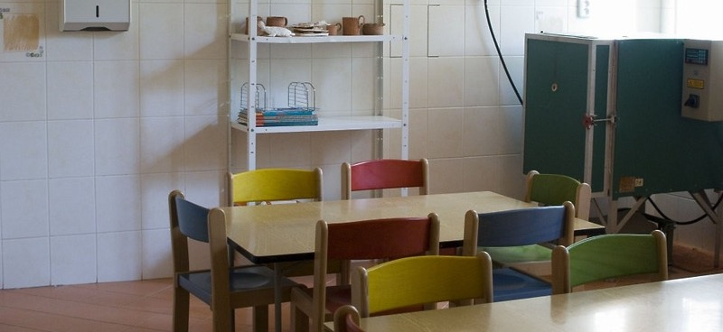
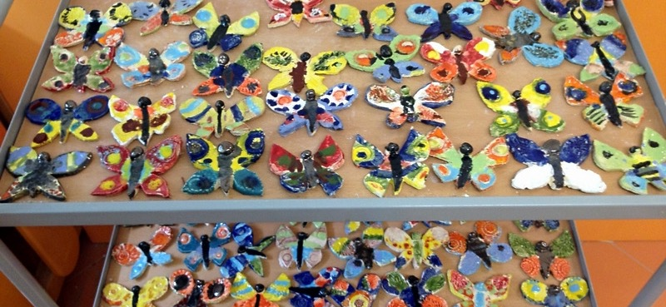
VYBAVENOST ŠKOLY
V objektu mateřské školy je samostatná místnost – keramika, včetně keramické pece. Keramická činnost patří k profilaci naší školy, výrobky jsou prezentovány na výstavách a soutěžích s výborným umístěním. Tento kroužek není součástí školního vzdělávacího programu.
Samostatným koutkem je také logopedie, kde učitelky s příslušným vzděláním pracují s dětmi na rozvoji řeči a správného upevňování hlásek. Neustále doplňujeme novou literaturu a pomůcky, které jsou při logopedii i jazykových chvilkách na třídách hojně využívány.

Slide 12
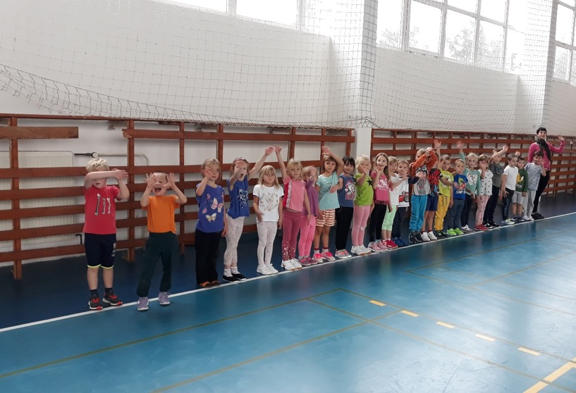
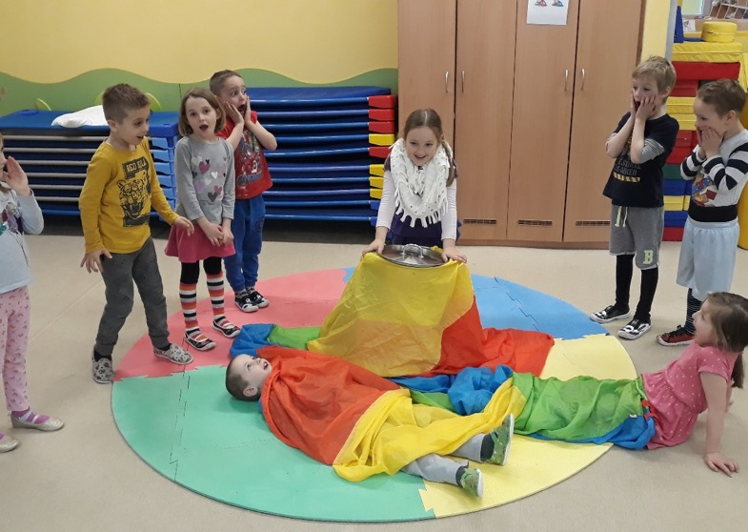
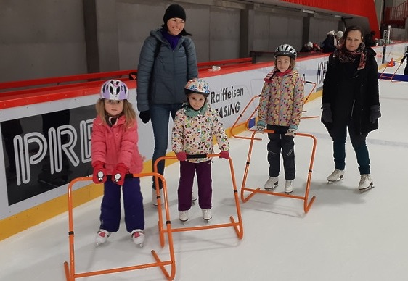
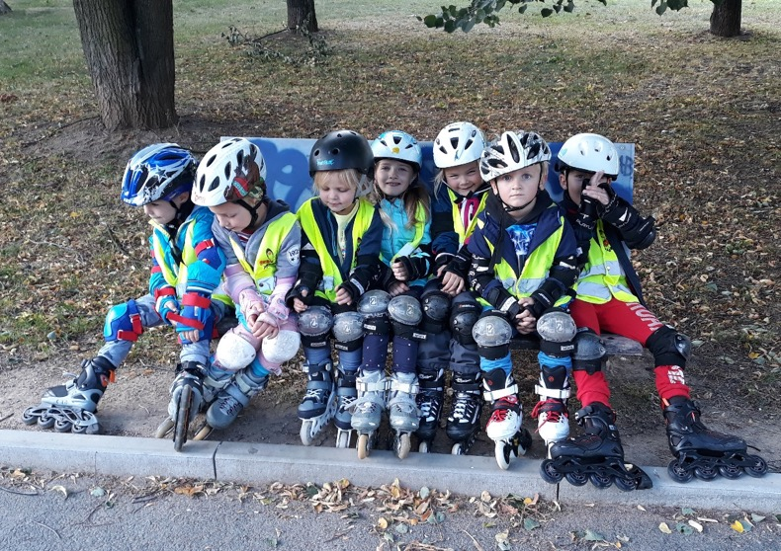
ZÁJMOVÁ ČINNOST
Nabízíme také řadu zájmových kroužků – přizpůsobené věku dětí, některé jsou zařazeny do ŠVP
Kromě keramiky a logopedie máme v nabídce také cvičení na ZŠ Olešská, lední bruslení v ICERINK Škoda Padok a Dramatický kroužek s panem Čápem

Slide 13
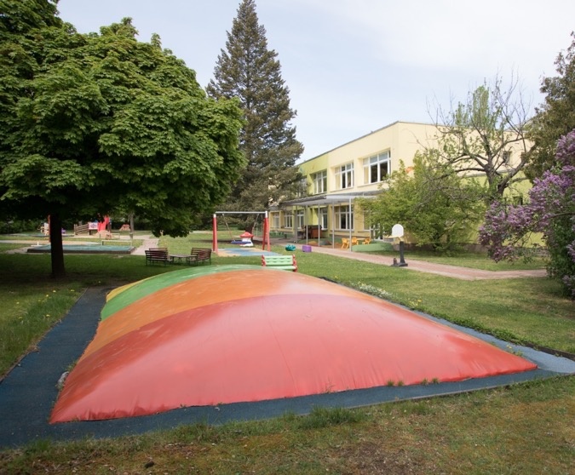
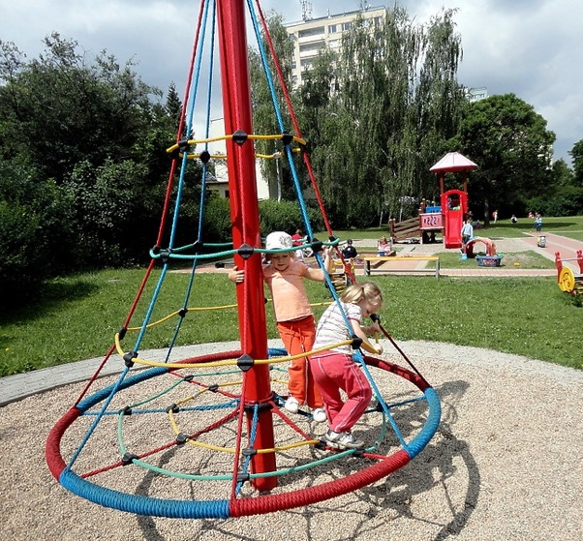
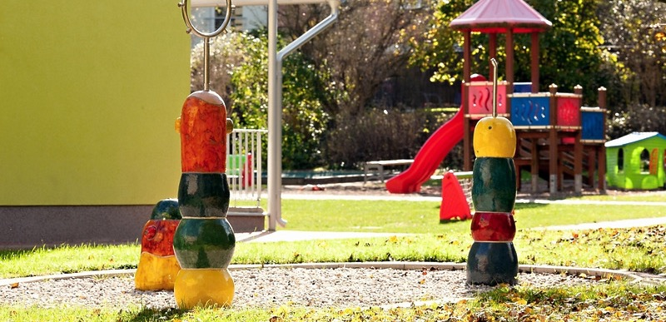
VYBAVENOST ŠKOLY
Školní zahrada – je po větších úpravách estetická a dostatečně prostorná k pohybovým aktivitám dětí. Kromě pískoviště mají děti možnost využít velké skluzavky s věží, houpačky, velkou nafukovací trampolínu, provazový kolotoč, houpačka, herní prvky na polyuretanových SmartSoft plochách, v letních měsících keramické mlhoviště. Dále jsou využívané přenosné pomůcky – branky, obruče, míče, švihadla, pálky, koloběžky, odrážela, zahradní plastový nábytek.
Na školní zahradě je i políčko určené k environmentální výchově. Děti s pomocí učitelek zasévají a pečují o rostoucí zeleninu. Při zapojení do projektu „Malý zahradník“ byly pořízeny i 4 menší ohrazená políčka a několik okenních truhlíků na květiny. Každá třída má svůj roční projekt, děti se tak starají o rostlinky od zasetí/zasazení až po sklizeň, ochutnávku a zužitkování úrody.

Slide 14
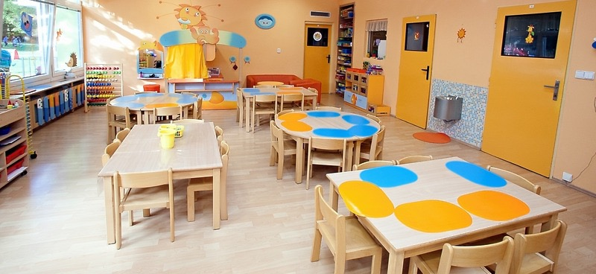
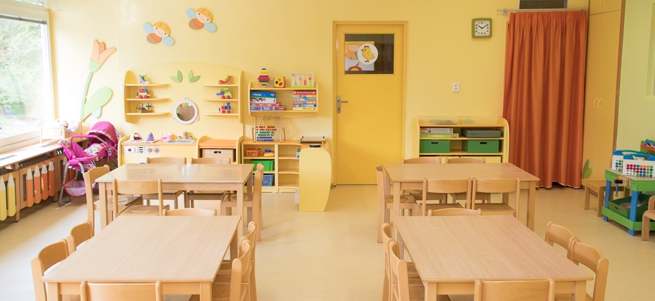
ŽIVOTOSPRÁVA
Děti se stravují ve své kmenové třídě. Snažíme se o to, aby strava byla pestrá, chutná a přitom zdravá – spotřební koš
Do jídla nenutíme, ale ochutnáváme, snažíme se dětem osvojovat návyky zdravého stravování. Děti se aktivně podílejí na prostírání a kultuře stolování.
Pitný režim je zajištěn v průběhu celého dne. Kromě nápojů, které jsou součástí jídla, děti mohou v průběhu dne využít v každé třídě i na zahradě dětské pítko s vodou.
Přehled o stravování a nápojích jsou v týdenním jídelníčku, který je v šatně i na webových stránkách. Součástí je i seznam potravinových alergenů.

Slide 15
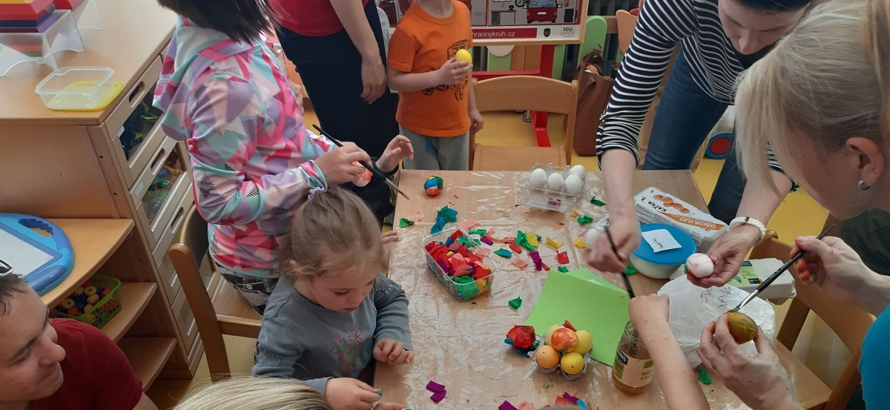
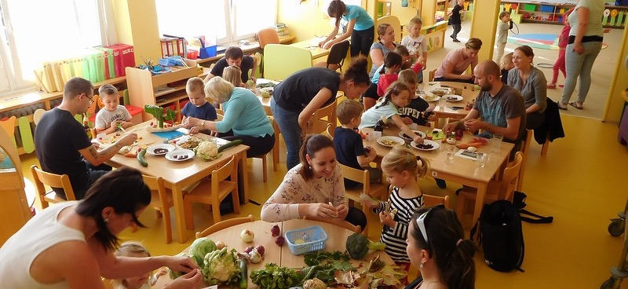
FORMY SPOLUPRÁCE
Spolupráce s rodiči:
snažíme se, aby spolupráce s rodiči probíhala v partnerské rovině
Postupná adaptace dětí při vstupu do MŠ za přítomnosti rodičů
Společné hry, vstupy do tříd během celého školního roku
Individuální konzultace o chování dítěte, nástin společného řešení problémů
Zapůjčování odborné literatury
Prezentace článků, týkající se problematiky předškolních dětí a jejich výchovy
Dostatečná a jasná informovanost rodičů o škole a provozu - orientační cedule, nástěnky, webové stránky, prezentace projektů výchovné vzdělávací práce na jednotlivých třídách

Slide 16
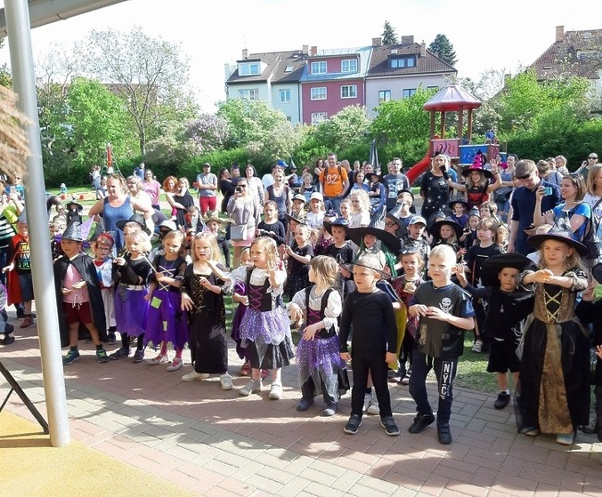
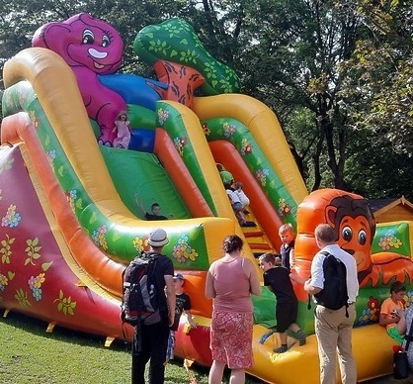
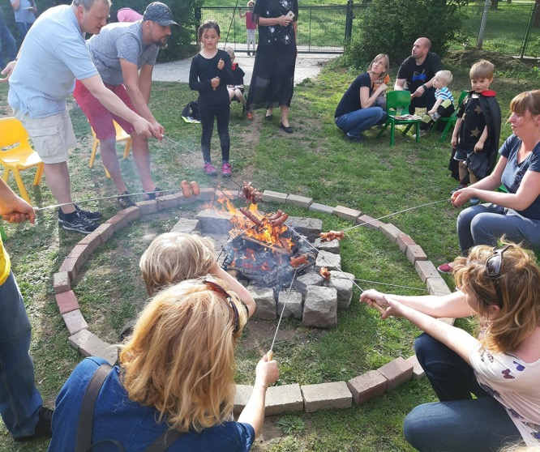
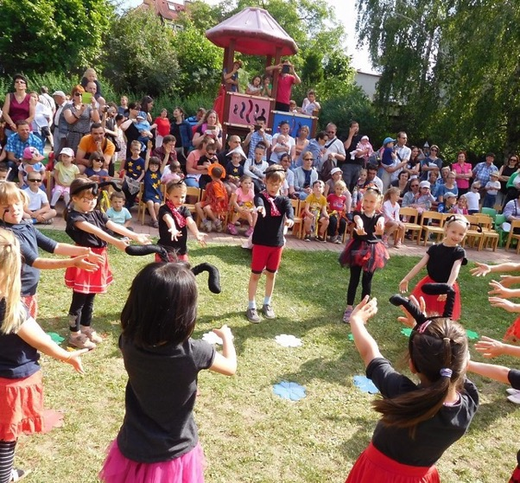
FORMY SPOLUPRÁCE
Organizování společných akcí, vánoční besídka, společné tvořivé odpoledne, rej čarodějnic, táborák, zahradní slavnost, rozloučení s předškoláky
Členské a třídní schůzky. Informativně na začátku školního roku, na konci školního roku s rodiči nově příchozích dětí, schůzka před školou v přírodě
Zhotovení informativního letáku k zápisu pro rodiče nově příchozích dětí
Sponzorské dary rodičů škole

Slide 17
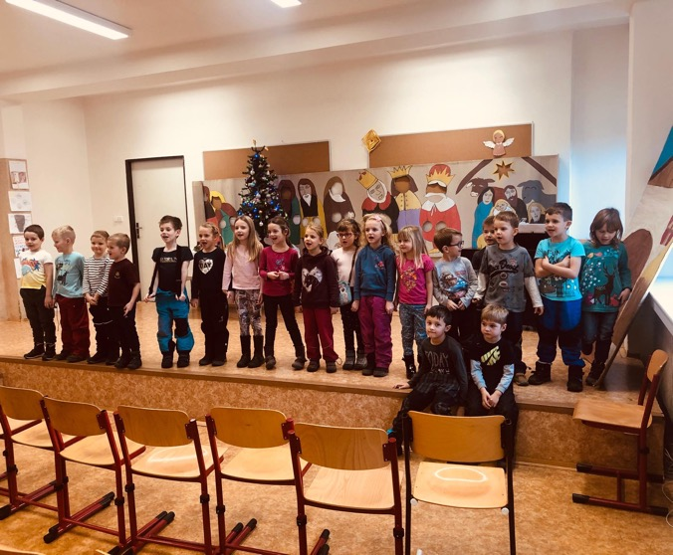
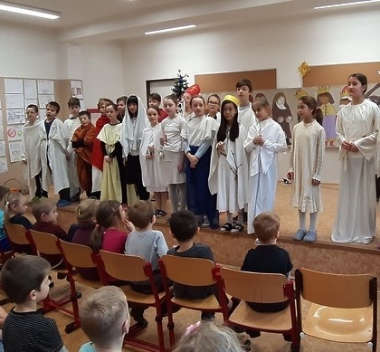
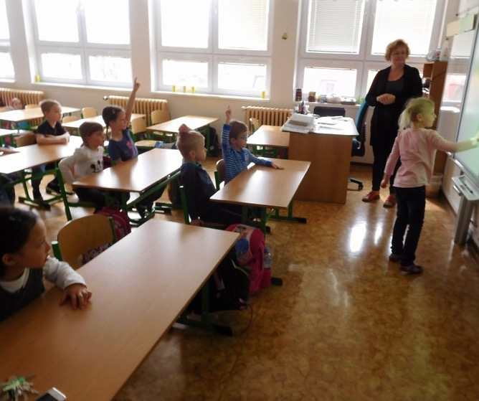
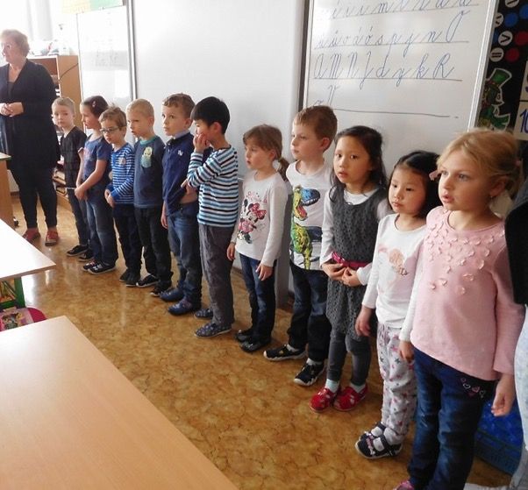
FORMY SPOLUPRÁCE
Spolupráce se základní školou
Vánoční besídky, trhy
Návštěva dětí v první třídě před zápisem - ZŠ Rybníčky, ZŠ Olešská, Cvičení v ZŠ Olešská
Pedagogicko-psychologická poradna Praha 10
Poradenství pro přesně určování diagnostiky dítě
Řešení výchovných problémů dětí
Vyšetřování školní zralosti (individuální psychologické testy), odklady školní docházky
Konzultace pro rodičovskou veřejnost (před vstupem do základní školy na téma školní zralosti)
Speciální pedagogické centrum
Včasná diagnostika pomocí logopedického asistenta
Náprava vad s logopedickým asistentem

Slide 18
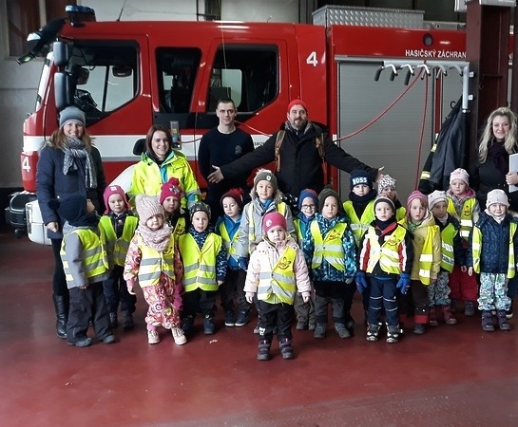
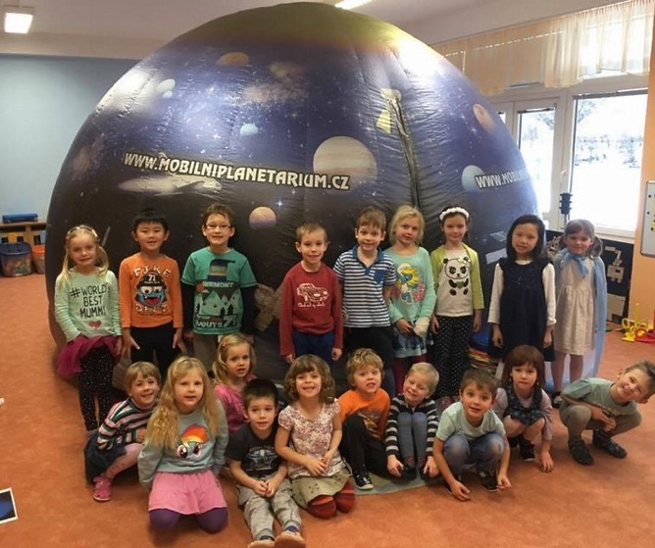
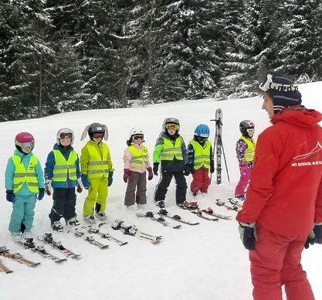
DALŠÍ AKTIVITY
Výlety na konci školního roku
Návštěva blízké hasičské stanice Strašnice
Tématické akce v Toulcově dvoře
Mikulášská nadílka a vánoční setkání
Mobilní planetárium, divadelní představení, koncerty pro děti
Zimní školka v přírodě – týdenní pobyt a výuka lyžování s instruktory

Slide 19
Těšíme se na Vás
MŠ Přetlucká

